Slide 1

被控过程特性（数学模型）的类型
自衡的非振荡过程
无自衡的非振荡过程
Q₁
h(t)
Q₁
h(t)
h
h
Q₂
Q₂
t
t
定量泵
h(t)
自衡的振荡过程
具有反向特性的过程
h(t)
h(t)
t
t
t

Slide 2
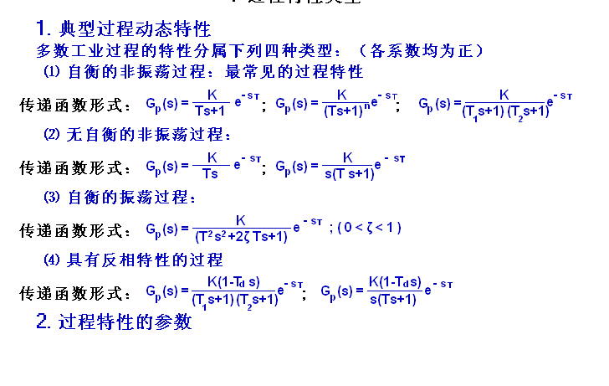

Slide 3

机理建模
优点
具有非常明确的物理意义，所得的模型具有很大的适应性，便于对模型参数进行调整。
对于某些对象，人们还难以写出它们的数学表达式，或者表达式中的某些系数还难以确定时，不能适用。
缺点

Slide 4
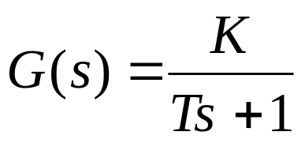
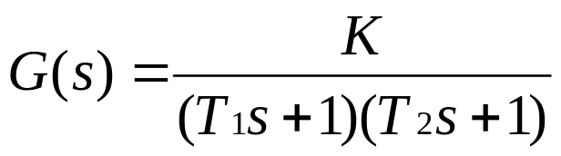
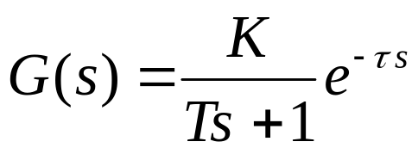
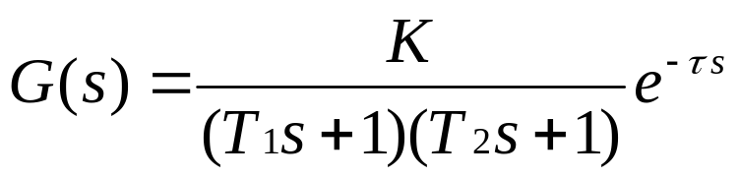
（1）一阶无时延过程：
x
t
y
（2）二阶无时延过程：
t
（3）一阶有时延过程：
（4）二阶有时延过程：

Slide 5
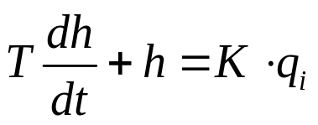
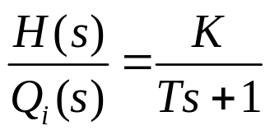
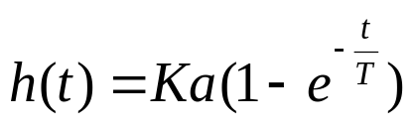
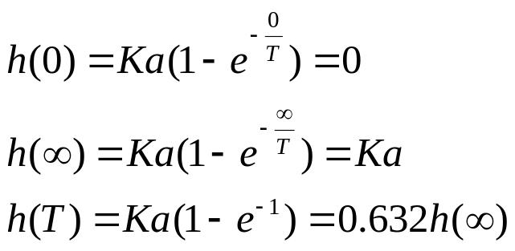
·一阶线性对象（总结）
典型的微分方程
典型的传递函数
典型的阶跃响应函数
典型的阶跃响应曲线
从微分方程的解析解来看
q_{i}
a
K――放大系数，在阶跃输入作用下，对象输出达到新的稳定值时，输出变化量与输入变化量之比，也称静态增益。K越大，表示输入量对输出量的影响越大。
T――时间常数，在阶跃输入作用下，对象输出达到最终稳态变化量的63.2％所需要的时间，时间常数T是反映响应变化快慢或响应滞后的重要参数。用T表示的响应滞后称阻容滞后（容量滞后）。
T大，反应慢，难以控制；T小，反应块。
h(t)
t
0.632h(∞)
h(∞)
T

Slide 6
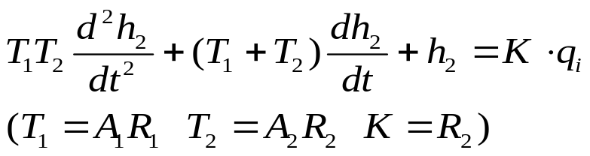
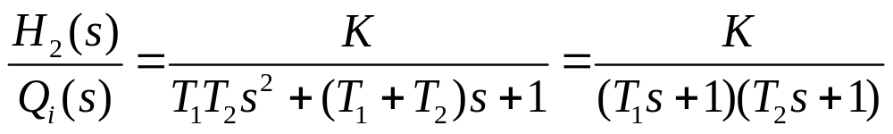
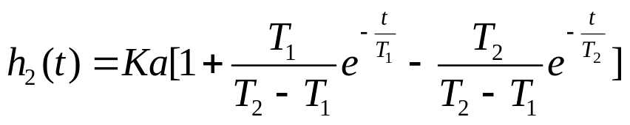

·二阶线性对象（总结）
典型的微分方程
典型的传递函数
典型的阶跃响应函数
典型的阶跃响应曲线
q_{i}
不相关双容
a
t

Slide 7
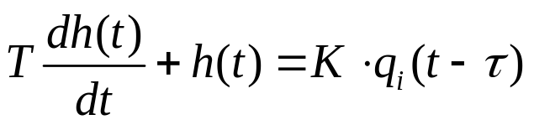
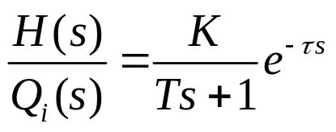
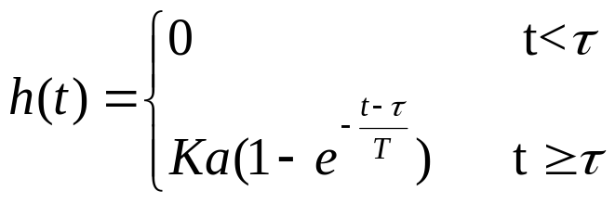

·纯滞后对象（总结）
纯滞后产生的主要原因：
物料输送等中间过程产生纯滞后
由于纯滞后的出现，控制作用必须经历一定的时间延迟（滞后）才能在被控变量上得到体现，致使当被控变量的反馈反映出控制作用时，可能会输入过多的控制量，导致系统严重超调甚至失稳。
典型的微分方程
典型的传递函数
典型的阶跃响应函数
典型的阶跃响应曲线
Δh
q_{i}
0.632Δh(∞)
Δh(∞)
a
t
T

Slide 8
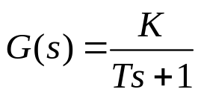
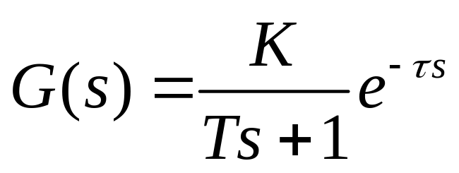
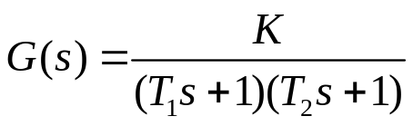
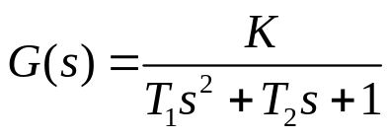
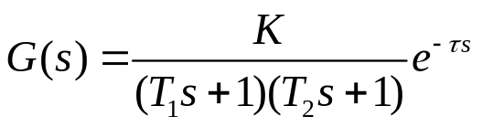


Conclusion
一阶对象
一阶纯滞后对象
二阶对象
二阶纯滞后对象
q_{i}
a
响应曲线比较
t
一阶
一阶
不相关双容
不相关双容
相关双容/多容
相关双容/多容

Slide 9
Δh
Δh (∞)
n=1
n=2
n=3
n=4
n=5
O
t

Slide 10

第四节 测试法建模
（响应曲线辨识过程的数学模型）
简单的被控过程可以通过分析过程机理，根据物料平衡和能量平衡等关系，应用数学描述的方法，建立过程的数学模型
  具有较大的普遍性，对于物理和化学过程尚不清楚的复杂过程较难
工程中多有非线性因素，推导时常做假设，可能带来估计不到的影响，解析法得到仍希望用实验检验。
推导不出数学模型时，通过实验方法求得。

Slide 11
过程数学模型的实验测取法，就是在所要研究的过程（对象）上，加上一个人为的输入作用（输入量），然后，用仪表测取并记录表征过程特性的物理量（输出量）随时间变化的规律，得到一系列实验数据（或曲线）。这些数据或曲线就可以用来表示过程的特性。有时，为进一步分析过程的特性，对这些数据或曲线再加以必要的数据处理，使之转化为描述过程特性的数学模型。
这种应用过程的输入输出的实测数据来决定其模型的结构和参数，通常称为系统辨识。

Slide 12
实验建模的一般方法：
测定动态特性的时域方法－－输入阶跃或方波信号，测对象的飞升曲线或方波响应曲线。
  阶跃响应曲线法
  矩形脉冲阶跃响应曲线法
测定动态特性的频域方法－－输入正弦波或近似正弦波，测对象的频率特性。
  周期扰动法（正弦信号）
测定动态特性的统计相关法－－输入随机噪音信号，测对象参数的变化。

Slide 13
一、阶跃响应曲线法
所谓测取过程（对象）的阶跃响应曲线，就是用实验的方法测取对象在阶跃输入作用下，输出量y随时间的变化规律。
取得过程（对象）的反应曲线后，若能确定过程是一阶的，即可根据前面叙述过的方法求出对象的稳态放大系数K、时间常数T和时滞τ。
Δμ₁
1
t
Δh
K
t
T

Slide 14
x
判断一阶过程（对象）的依据是，若响应曲线在开始阶段斜率大，而后逐渐减小，即响应曲线的斜率单调递减是一阶环节的固有属性。若响应曲线的斜率不是单调递减的，如开始递增而后递减，则这一过程（对象）必定是二阶的或二阶以上的。
t
y
t
y
t

Slide 15
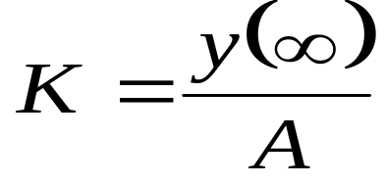
由阶跃响应曲线确定一阶过程的参数
x
放大系数
A
时间常数T：
（1）y(T)=0.632Y(∞)，
被控参数达到新稳态值的63.2%所需时间。
（2）被控参数若保持初始速度变化，达到新稳态值所需时间。即曲线在起始点作切线与稳态值的交点。
t
t₀
y
Y(∞)
63.2% Y(∞)
Y(0)
t
τ
T
时滞τ：
（两点）计算法（P141）

Slide 16
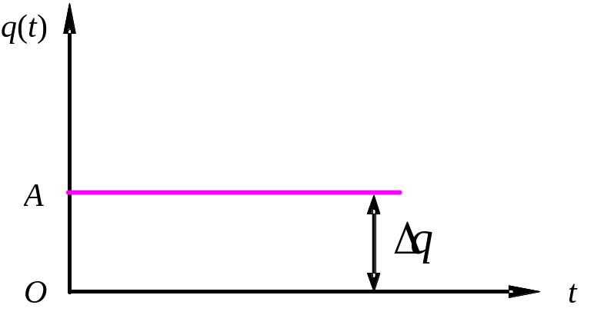
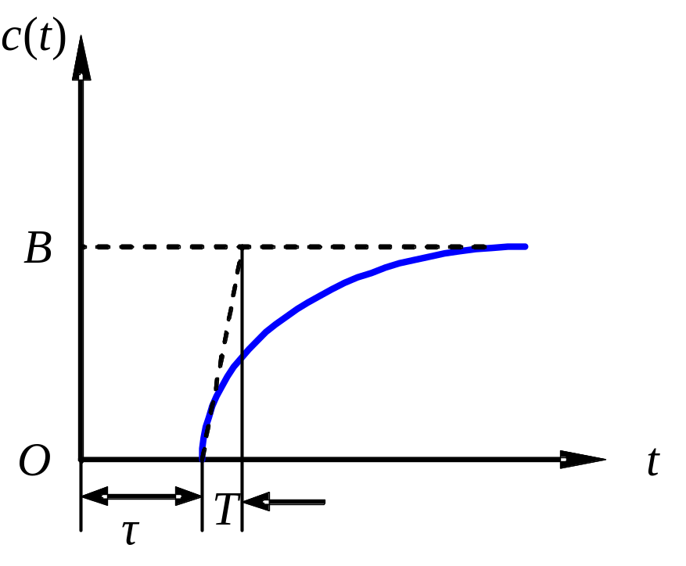
放大系数 K=B/A
时间常数 T
纯滞后 τ
一阶系统

Slide 17
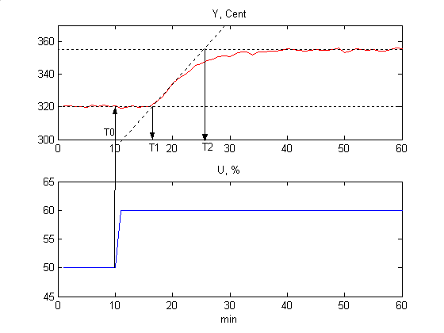
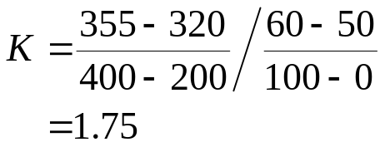


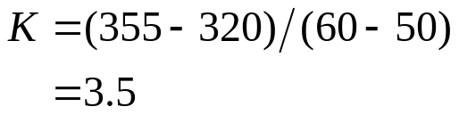
对象特性参数的确定
假设温度测量变送器的量程为200 ~ 400℃。

Slide 18
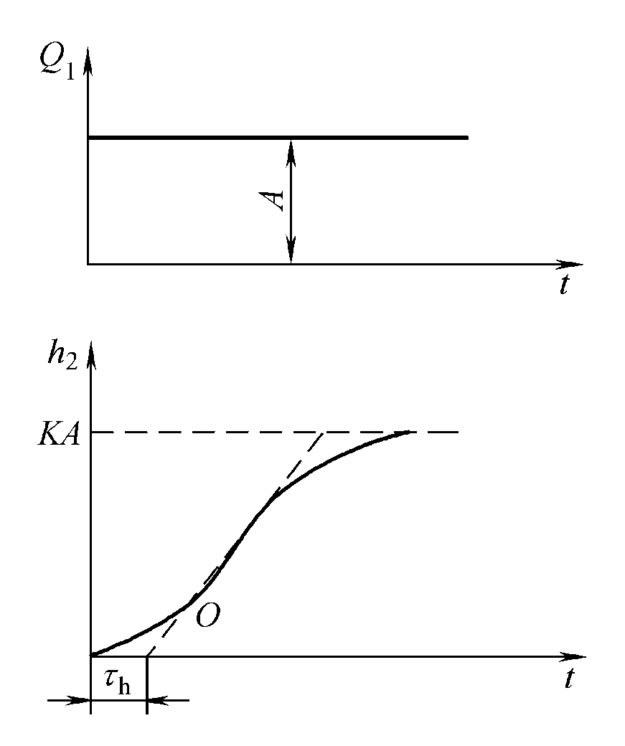
用一阶对象的特性（是有滞后）来近似二阶对象的方法
二阶对象近似为是有滞后时间τ＝τh，时间常数为T的一阶对象
说明：输入量在作阶跃变化的瞬间，输出量变化的速度等于零，以后随着t的增加，变化速度慢慢增大，但当t大于某一个t1值后，变化速度又慢慢减小，直至t→∞时，变化速度减少为零。
容量
滞后
时间
T
串联水槽的反应曲线
二阶系统

Slide 19
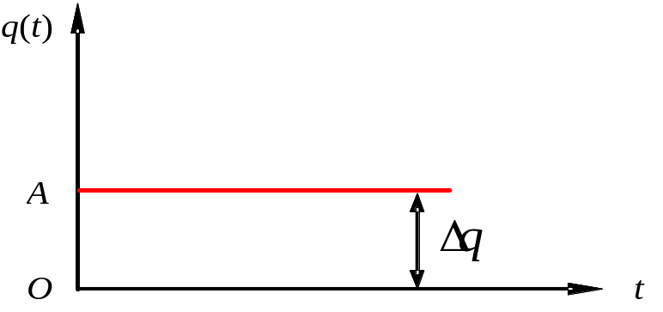
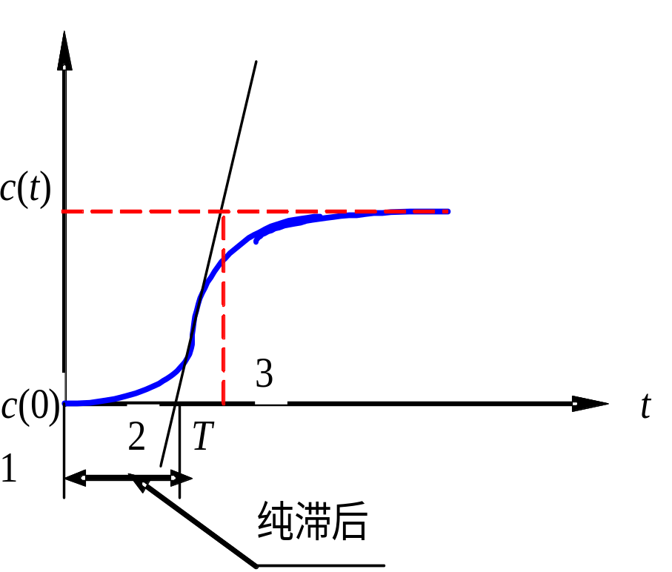
放大系数K:
K=[c(t)-c(0)]/A
时间常数T:
T=2、3之间的距离
纯滞后τ :
τ=1、2之间的距离
二阶系统

Slide 20
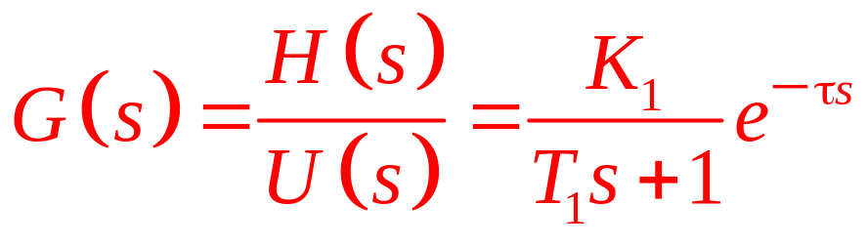
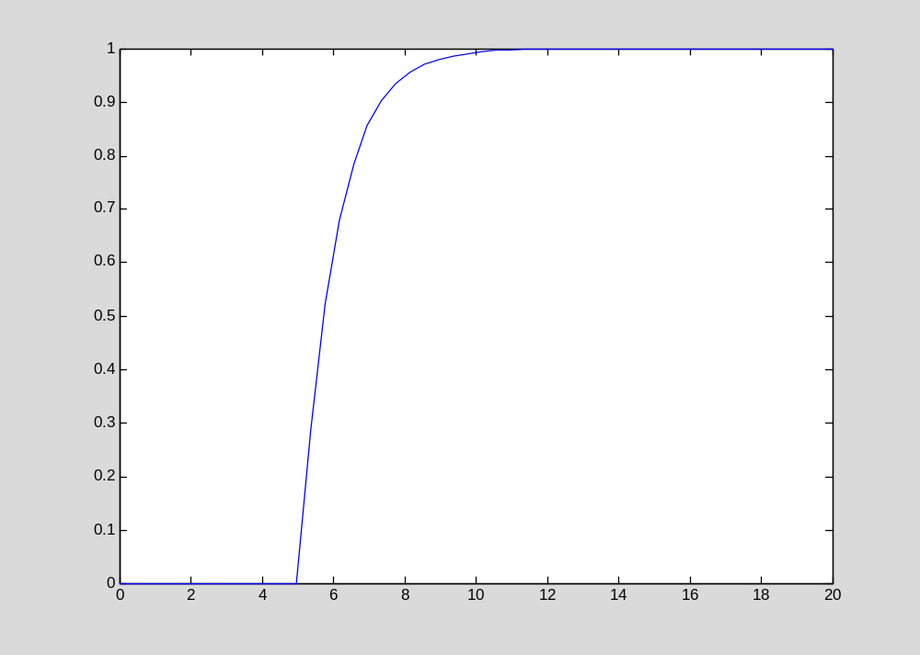
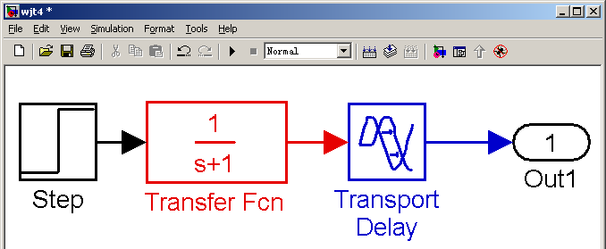
单容对象
  放大系数K₁
  时间常数T₁
  纯时延τ

Slide 21
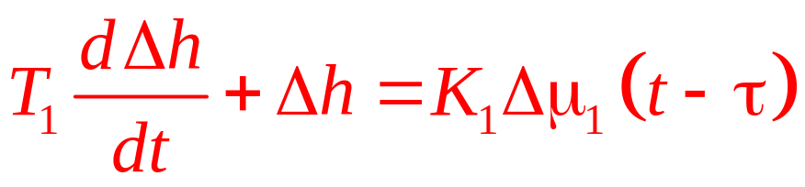
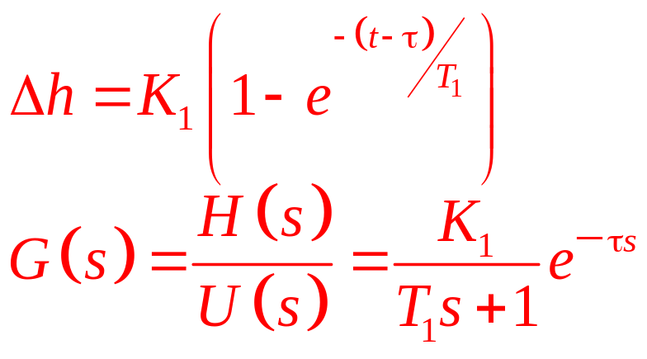
T₁
h（∞ ）
τ
一阶有自衡能力的特性参数

Slide 22
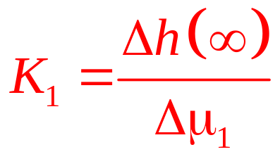
放大系数：
  与被控参数Δh变化过程无关，只与被控参数的变化终点和起点有关。是静态参数
时间常数T₁：对象在阶跃扰动作用下，被控参数以最大的速度变化到新稳态值时所需要的时间
  反映了对象在阶跃扰动下，被控参数变换的快慢程度，惯性大小，由容量和阻力确定
纯时延τ（传递滞后）：当输入量变化时，被控参数要滞后一定的时间才开始变化

Slide 23
例：被控过程的单位阶跃响应是一条 S 形单调曲线，用有纯滞后的一阶环节近似描述该过程的特性。
(1)作图法：
1）在响应曲线的拐点处作一条切线，该切线与时间轴的交点切出τ；
2）以τ为起点，与y(∞)的交点切出的时间段为T；
3）K= y(∞)/1
y（∞）
0
τ
T
t
由于阶跃响应曲线的拐点不易找准，切线的方向也有较大的随意性，因而作图法求得的T、τ值误差较大。

Slide 24
(2)用计算法来求特性参数。
计算法的原理是根据曲线上的已知两点解方程。
两点法：
先将y（t）转换成无量纲的形式y*（t）。
y*(t)
1
0
t

Slide 25
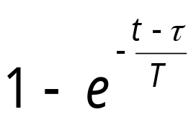
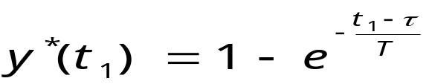
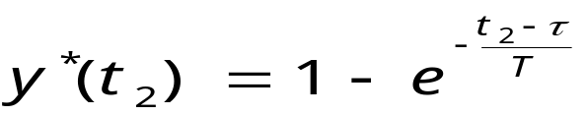
有滞后的一阶惯性环节，单位阶跃响应为：
0 t <τ
y*(t) =
t≥τ
在无量纲飞升曲线上，选取t₁、t₂两时刻的响应y*（t）的坐标值：
y*(t)
1
y*(t₂)
y*(t₁)
0
t₁ t₂
解方程组
t

Slide 26
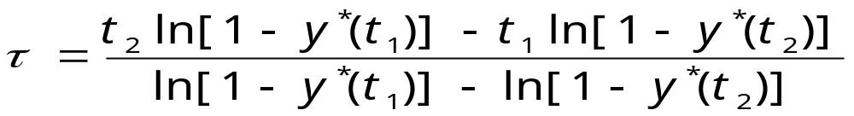
得
为计算方便，取特殊两点：
y*（t₁）= 0.39
y*（t₂）= 0.63
y*(t)
1
y*(t₂)
则
τ= 2 t₁– t₂
y*(t₁)
0
T = 2（t₁ - t₂）
t₁ t₂
t

Slide 27
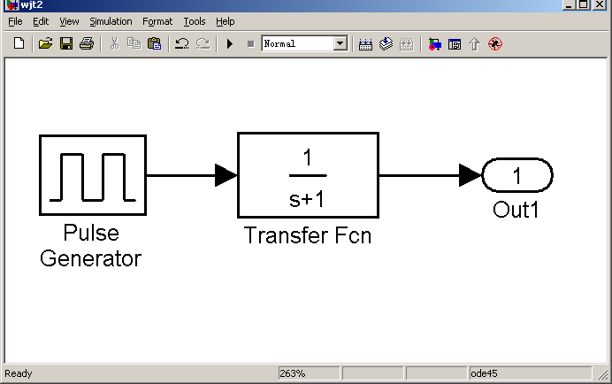
二、矩形脉冲响应曲线法：
当过程时间长时间处于较大扰动信号作用下时，被控参数的变化幅度可能超出实际生产所允许的范围，这时可用矩形脉冲信号作为过程的输入信号。

Slide 28
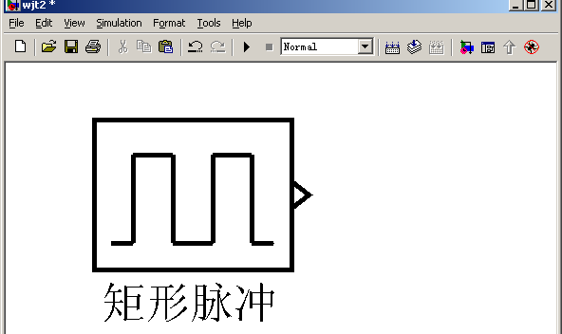
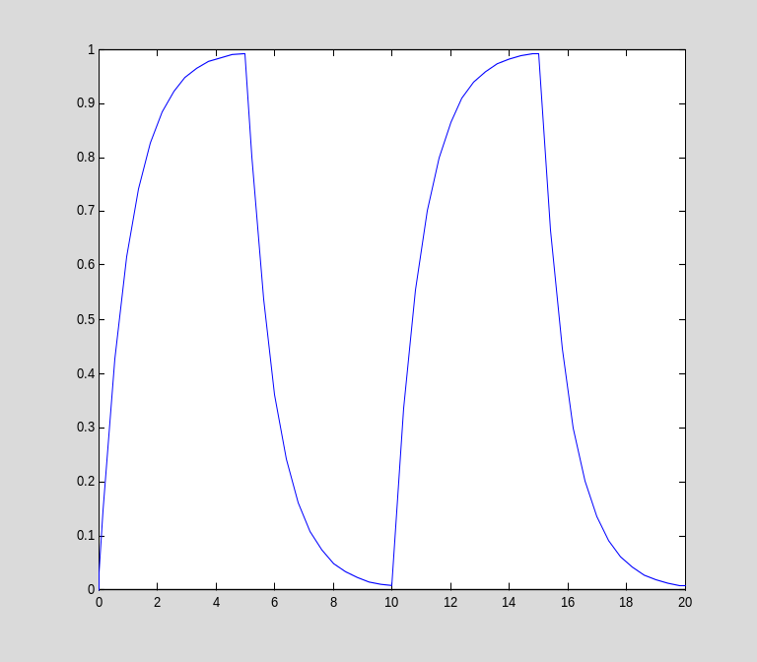
当对象处于稳定工况下，在时间t₀突然加一阶跃扰动，幅值为A，到t₁时突然除去阶跃扰动，这时测得的输出量y随时间的变化规律，称为对象的矩形脉冲特性，而这种形式的扰动称为矩形脉冲扰动。

Slide 29
x
将矩形脉冲响应曲线转换成阶跃响应曲线
A
t
t₀
t₁
y
t

Slide 30
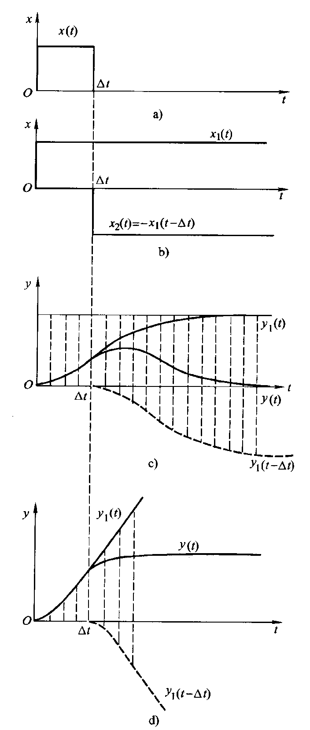
将矩形脉冲响应曲线转换成阶跃响应曲线（P140）
变换方法：
U(t)=u1(t)+u2(t)
=u1(t)-u1(t-a)
Y(t)=y1(t)-y1(t-a)
或 y1(t)=y(t)=+y1(t-a)

Slide 31
阶跃响应曲线能形象、直观、完全描述被控过程的动态特性。
实验测试注意事项（P139）：
①合理选择阶跃信号值。一般取阶跃信号值为正常输入信号的5～15％左右。
②在输入阶跃信号前，被控过程必须处于相对稳定的工作状态。
③相同的测试条件下重复做几次，减少干扰的影响。
④由于过程的非线性，应在阶跃信号作正、反方向变化时分别测取其响应曲线，以求取过程的真实特性。

Slide 32
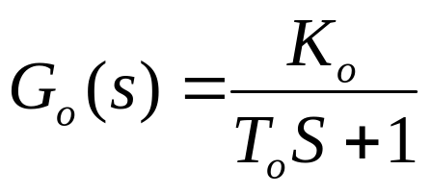
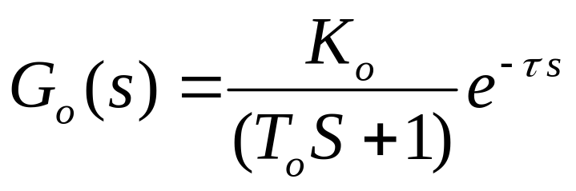
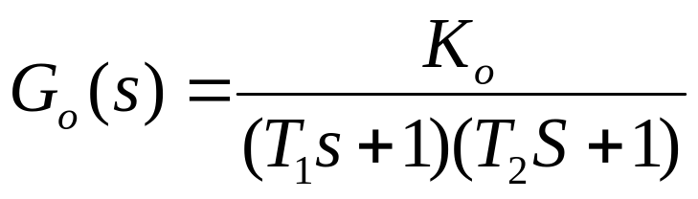
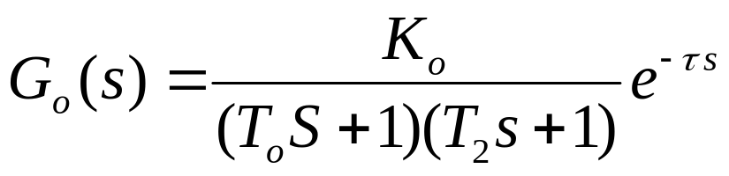
自衡过程单容、双容及纯滞后对象
数学模型

Slide 33
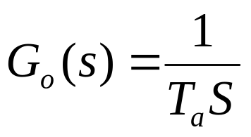
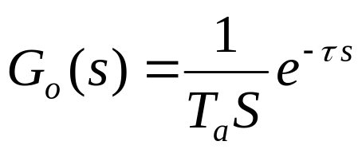
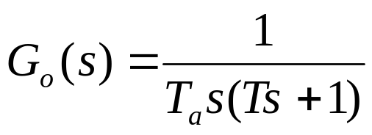

无自衡过程单容、双容及纯滞后对象
数学模型

Slide 34



“广义对象”动态特性的
阶跃响应测试法*
典型自衡工业对象
的阶跃响应
对象的近似模型：
对应参数见左图，而增益为：
[y_{min}, y_{max}]为CV的测量范围；
[u_{min}, u_{max}]为MV的变化范围，对于阀位开度通常用0~100%表示。

Slide 35
阶跃响应测试法直观、简便易行、所以得到了广泛的应用。但是许多过程较复杂、扰动因素较多，会影响测试精度。
作图法十分简单，而且实践证明它可以成功地应用于 PID控制器的参数整定。

Slide 36
用相关统计法辨识过程的数学模型
响应曲线法辨识过程数学模型
  优点：方法简便，并可获得一定精度的模型。
  缺点：要进行专门的试验，其生产装置要由正常运行状态转入试验状态，因此会影响生产过程的正常进行。
相关统计法辨识过程数学模型
  优点：可以在生产过程正常运行状态下进行，可直接利用正常运行所记录的数据进行统计分析，由此获得过程的数学模型。
  缺点：要较长时间的记录数据，进行较繁琐的计算，同时正常运行时的记录数据，参数被动不大，所以统计分折的精度不太高。
  随机过程理论为基础的统计学方法在此已获得了广泛地应用，可以缩短测试时间和提高精度。

Slide 37
用相关统计法辨识过程的数学模型
相关统计法辨识过程数学模型步骤：
  先将M序列伪随机信号输入被控过程，然后计算其输出信号与输入信号的互相关函数，这样就求得过程的脉冲响应函数，从而获得其数学模型。

Slide 38


本章小结
单容对象
机理法建模
双容对象
时域法
作图法
测试法建模
频域法
计算法
统计法

Slide 39

学生到玉门炼油厂参观见习

Slide 40

学生到玉门炼油厂参观见习

Slide 41

学生到玉门炼油厂参观见习

Slide 42
作业：
作业：P171/5-15

